Slide 1
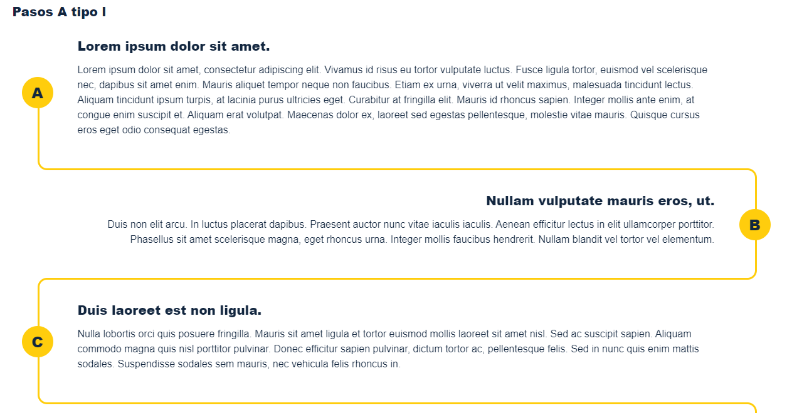
Indicaciones para la producción
CF05_1_Pasos A tipo l_variaciones absolutas y relativas
Pasos A tipo l. Se anexa la captura de pantalla con el respectivo al que corresponde.

Slide 2
Indicaciones para la producción
Se evidencia un incremento de 400% en efectivo, lo que corrobora la conclusión planteada en el análisis vertical, donde se específica que la empresa debe tener un compromiso próximo a cumplir, razón por la que se prefiere dejar en caja un valor que, finalizando año, podría ser invertido para obtener mayores beneficios.
b) Se evidencia un incremento de 171,3% en inversiones en el año 2021, lo que se define como una política de inversión con el fin de obtener mejores beneficios para recuperar en algún % los efectos de la Covid-19 en el 2020.
c) Se refleja un incremento de 700% en la utilidad del ejercicio, lo que evidencia que a pesar de la situación la empresa se ha enfocado en trabajar fuertemente por recuperar su nivel de productividad y, por ende, de generar utilidad.
d) La empresa ha trabajado en disminuir sus compromisos con entidades financieras, proveedores y acreedores tanto a corto como a largo plazo lo cual demuestra la habilidad de la gerencia para dirigir la empresa y la cohesión de su equipo de trabajo para aunar esfuerzos y alcanzar objetivos.

